Slide 1





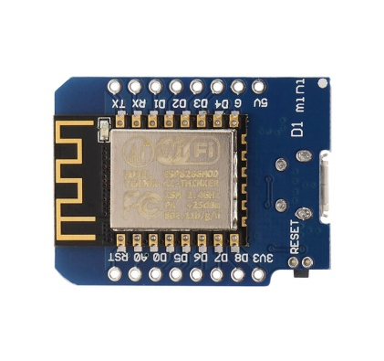


IMPLEMENTASI IOT
MENGGUNAKAN TELEGRAM CHATBOT
IOT Sharing Session 2023 al.ghifari22@gmail.com

Slide 2
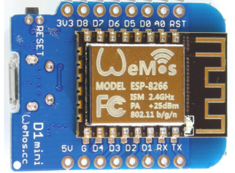

IMPLEMENTASI IOT
MENGGUNAKAN TELEGRAM CHATBOT
Pengantar tentang IOT.
Board wemos D1 mini.
Membuat chatbot telegram.
Menghubungkan board wemos
dengan telegram chat app.
IOT Sharing Session 2023 al.ghifari22@gmail.com

Slide 3


IOT Sharing Session 2023 al.ghifari22@gmail.com

Slide 4

“Benda secara fisik di dunia nyata, di rumah Anda, di tempat kerja Anda, di mobil Anda, atau dikenakan di sekitar tubuh Anda. Ini berarti dapat menerima input dari dunia Anda dan mengubahnya menjadi data yang dikirim ke Internet untuk dikumpulkan dan diproses.”
(Adrian McEwen, Hakim Cassimally, 2014: 11).
IOT Sharing Session 2023 al.ghifari22@gmail.com

Slide 5





Controlling
IOT Sharing Session 2023 al.ghifari22@gmail.com

Slide 6







Monitoring
IOT Sharing Session 2023 al.ghifari22@gmail.com

Slide 7
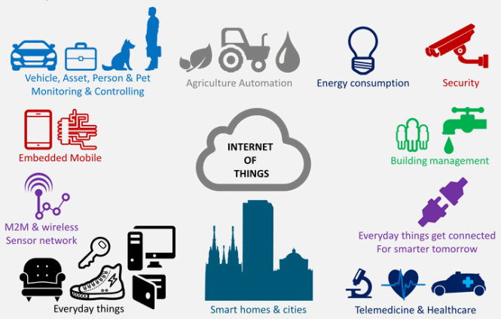
IOT Sharing Session 2023 al.ghifari22@gmail.com
Notes:
Jhbikujhiuh iuhoiuhipuhpo opijpoihiugyg yfytrfiuygouy ygoiuygo yguoygoiuy gyg yguyguoiy gouoiyguy gyoiyug

Slide 8

IOT Sharing Session 2023 al.ghifari22@gmail.com

Slide 9
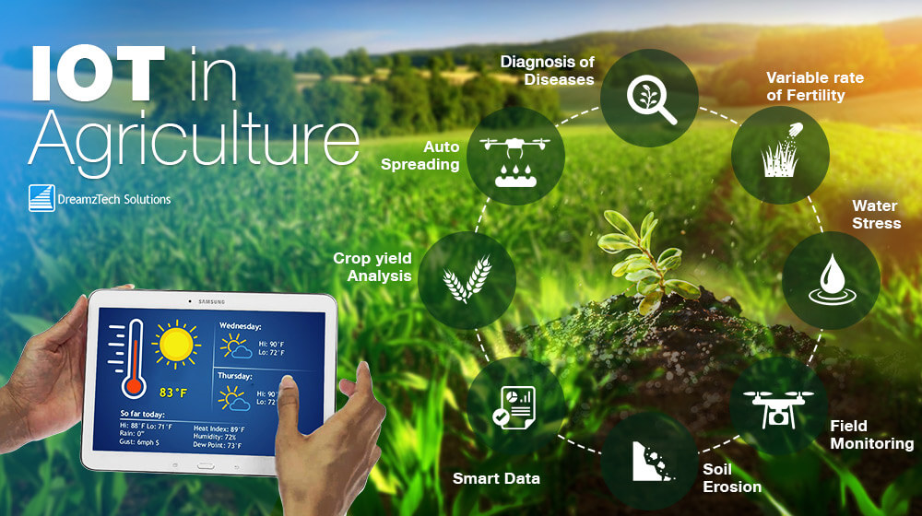
IOT Sharing Session 2023 al.ghifari22@gmail.com

Slide 10

IOT HealthCare
IOT Sharing Session 2023 al.ghifari22@gmail.com

Slide 11

IOT Sharing Session 2023 al.ghifari22@gmail.com

Slide 12
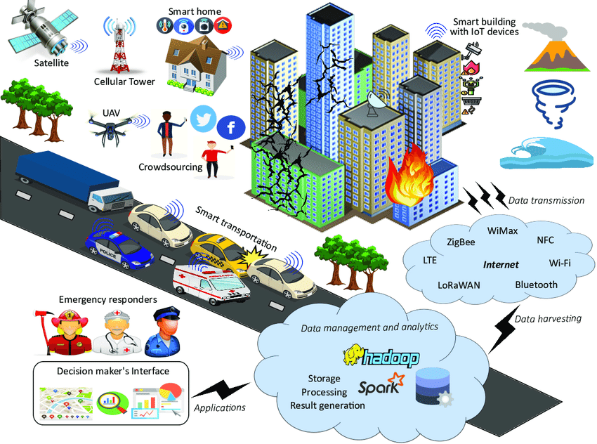
Disaster Management System
IOT Sharing Session 2023 al.ghifari22@gmail.com

Slide 13
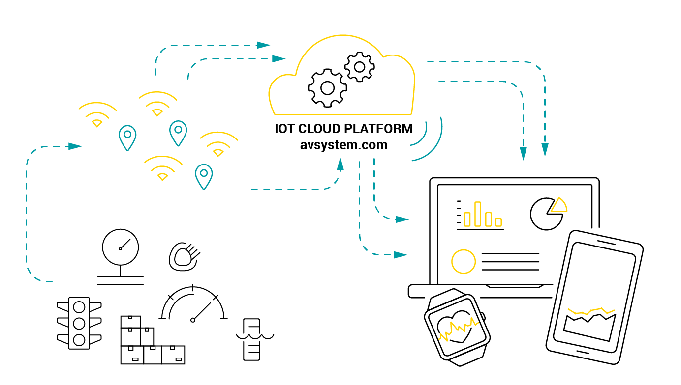
IOT Sharing Session 2023 al.ghifari22@gmail.com

Slide 14
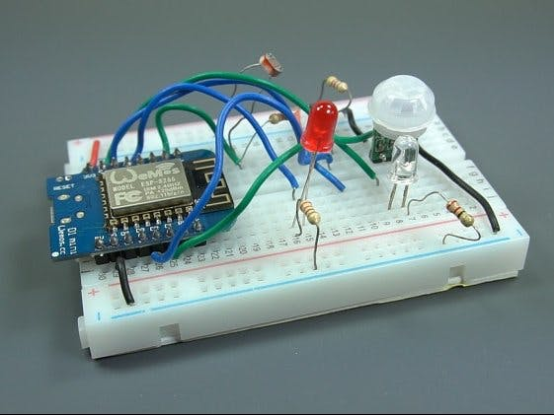
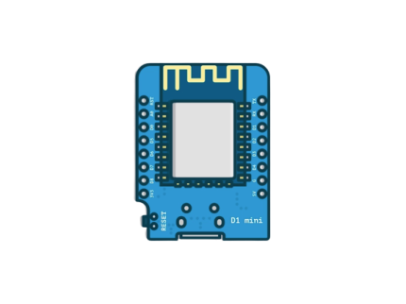
Board wemos D1 mini
IOT Sharing Session 2023 al.ghifari22@gmail.com

Slide 15
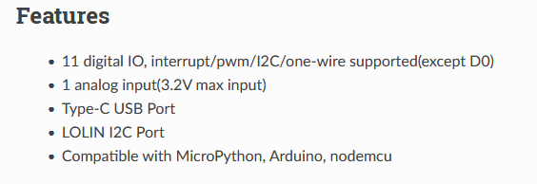
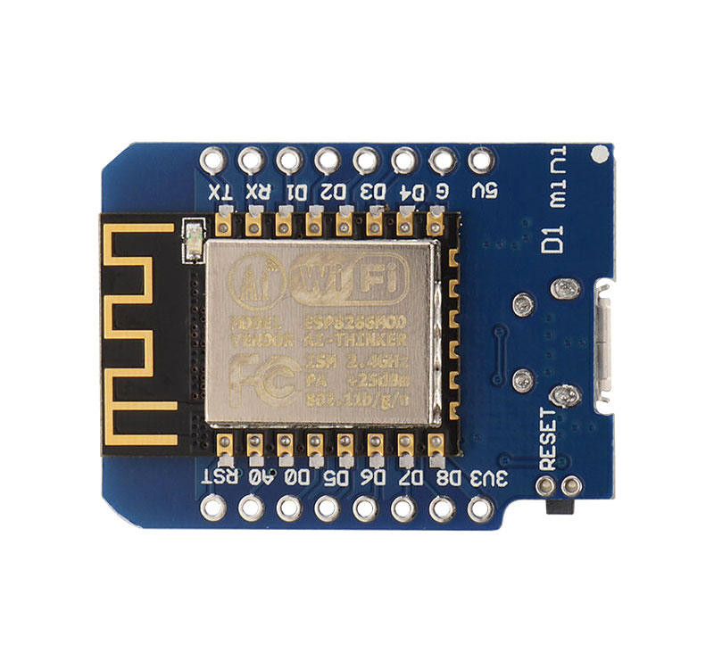
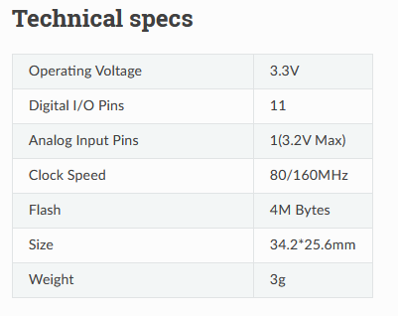
34.3mm
25.1mm
IOT Sharing Session 2023 al.ghifari22@gmail.com

Slide 16

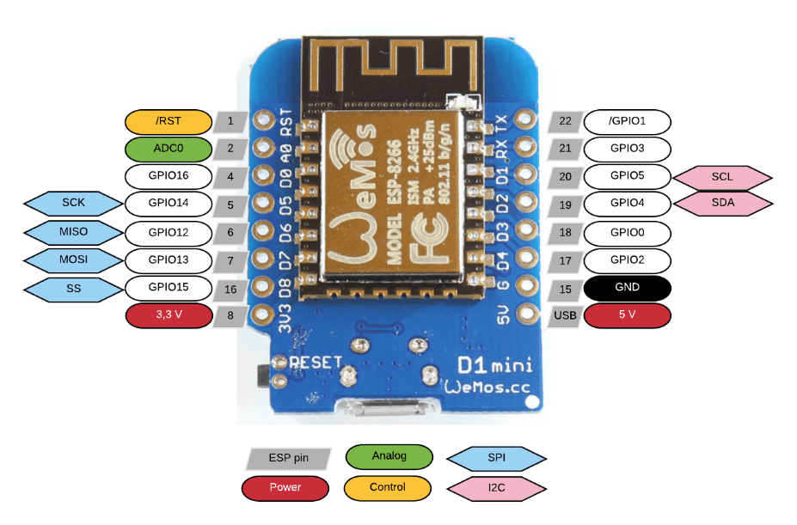
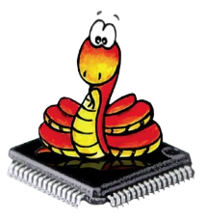

Board wemos D1 mini
Support IDE
PinOUT
Micropython
NodeMCU
IOT Sharing Session 2023 al.ghifari22@gmail.com

Slide 17
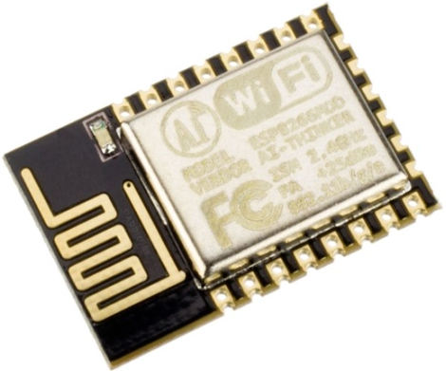
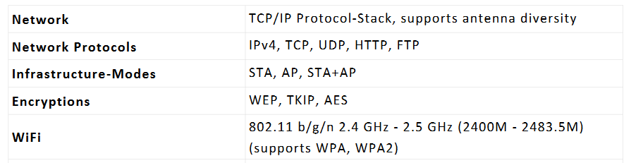
Stand Alone Chip
IOT Sharing Session 2023 al.ghifari22@gmail.com

Slide 18





Membuat chatbot telegram
Telegram adalah sebuah aplikasi layanan instant chatting multiplatform berbasis cloud yang bersifat gratis. Aplikasi Telegram tersedia untuk perangkat Smartphone (Android, iOS, Windows Phone, Ubuntu Touch) dan sistem perangkat komputer (Windows, OS X, Linux). Para pengguna dapat mengirim pesan dan bertukar foto, video, stiker, audio, dan tipe berkas lainnya. Telegram juga menyediakan pengiriman pesan end to end ter-enkripsi.
IOT Sharing Session 2023 al.ghifari22@gmail.com

Slide 19

Membuat chatbot telegram
“Chatbot atau chatterbot adalah aplikasi perangkat lunak yang digunakan untuk melakukan percakapan obrolan online melalui teks atau text-to-speech, sebagai pengganti kontak langsung dengan manusia langsung.”
IOT Sharing Session 2023 al.ghifari22@gmail.com

Slide 20
Membuat chatbot telegram
“Bots are third-party applications that run inside Telegram. Users can interact with bots by sending them messages, commands and inline requests. You control your bots using HTTPS requests to Telegram Bot API“.
IOT Sharing Session 2023 al.ghifari22@gmail.com

Slide 21
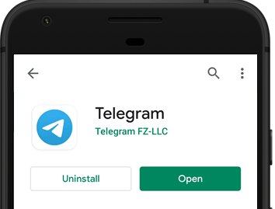
Membuat chatbot telegram
Install aplikasi telegram
IOT Sharing Session 2023 al.ghifari22@gmail.com

Slide 22
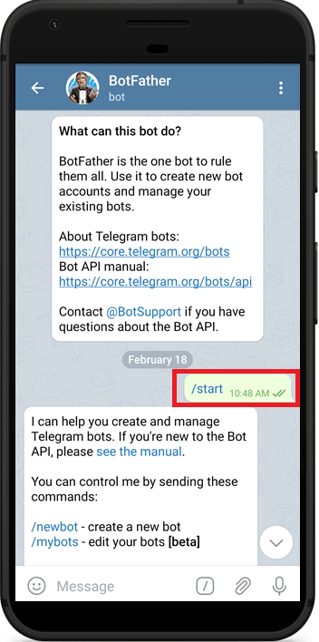
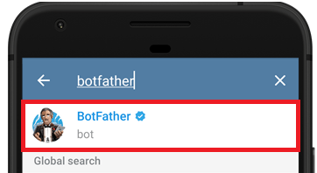
Membuat chatbot telegram
Search “botfather”
Lalu klik Start
IOT Sharing Session 2023 al.ghifari22@gmail.com

Slide 23
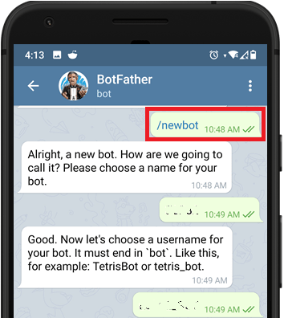
Membuat chatbot telegram
Ketik “/newbot” lalu send
Dan ikuti petunjuk selanjutnya
Masukkan nama bot, misalkan “my personal bot” dll
Masukkan user bot, misalkan “myJarvisBot” dll
IOT Sharing Session 2023 al.ghifari22@gmail.com

Slide 24
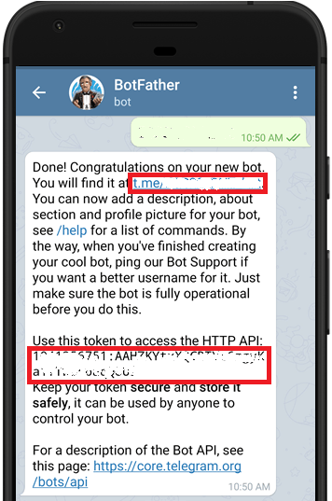
Membuat chatbot telegram
Simpan token API untuk dimasukkan kedalam koding esp8266
Token API, Contoh : 5902438516:AAE_L70IH7Rdty1dXOXaX75zNkDyn26v93o
IOT Sharing Session 2023 al.ghifari22@gmail.com

Slide 25

Menghubungkan board wemos
dengan telegram chat app
ArduinoJson
UniversalTelegram
IOT Sharing Session 2023 al.ghifari22@gmail.com

Slide 26
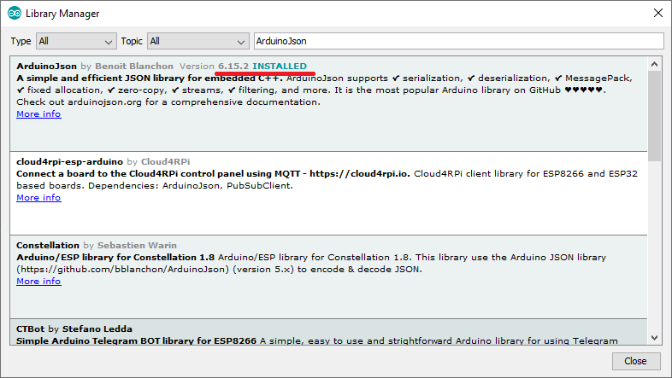
Menghubungkan board wemos
dengan telegram chat app
Klik Sketch, Include Library, Manage Library
Ketikkan ArduinoJson,
enter, pilih lalu install
IOT Sharing Session 2023 al.ghifari22@gmail.com

Slide 27
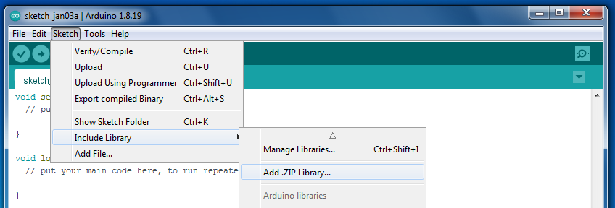
Menghubungkan board wemos
dengan telegram chat app
Universal Telegram Bot
[Download zip]
https://github.com/witnessmenow/Universal-Arduino-Telegram-Bot/archive/master.zip
Klik Sketch, Include Library, Add Zip Library
IOT Sharing Session 2023 al.ghifari22@gmail.com

Slide 28
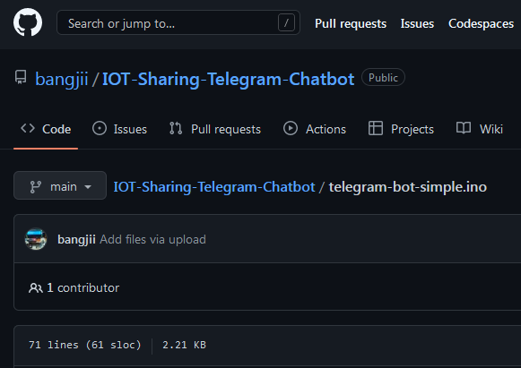
Menghubungkan board wemos
dengan telegram chat app
Koding
Buka link, copy koding lalu paste di new sketch arduino.
https://github.com/bangjii/IOT-Sharing-Telegram-Chatbot/blob/main/telegram-bot-simple.ino
IOT Sharing Session 2023 al.ghifari22@gmail.com

Slide 29

Skema Pembagian Koding
[{}]
Include library dan
deklarasi variable
[{}]
Function
[{}]
[{}]
Setup
Looping
IOT Sharing Session 2023 al.ghifari22@gmail.com

Slide 30
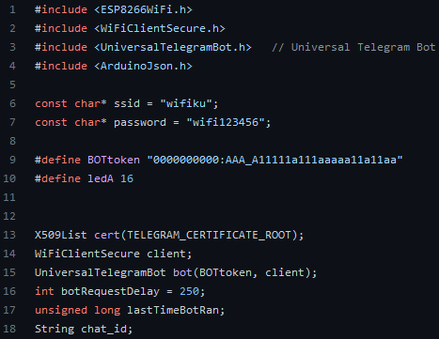
Library dan Variable
Ubah ssid dengan nama wifi.
Password dengan password wifi.
Dan bot token dengan token API yang sudah disimpan tadi.
IOT Sharing Session 2023 al.ghifari22@gmail.com

Slide 31
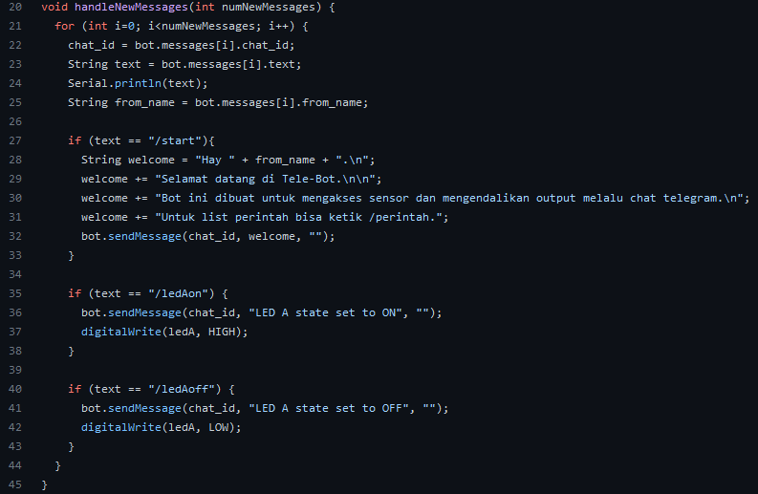
Function
Function handle new message berfungsi sebagai parsing data untuk membaca dan memisahkan data apa saja yang ingin diambil dan olah menjadi perintah dan menjalankan sesuatu menuju GPIO wemos.
. . .
IOT Sharing Session 2023 al.ghifari22@gmail.com

Slide 32
Function
Data yang diterima dari Telegram berupa JSON, dimana variable yang akan kita gunakan yang paling utama adalah chat_id karena id ini menjadi id utama dalam kita membalas pesan menuju spesifik chat client telegram tersebut.
. . .
IOT Sharing Session 2023 al.ghifari22@gmail.com

Slide 33
Function
Data variable selanjutnya yang akan kita ambil adalah isi dari chat tersebut, nama variable yang berisikan chat tersebut adalah text.
. . .
IOT Sharing Session 2023 al.ghifari22@gmail.com

Slide 34
Function
Lalu dengan value text tersebut barulah kita membuat perintah spesifik untuk mengendalikan GPIO ataupun untuk melakukan pembacaan sensor.
. . .
IOT Sharing Session 2023 al.ghifari22@gmail.com

Slide 35



Function
Untuk mengakses secara lengkap variable JSON yang ada, kita dapat melihat full documentation nya yang berada pada situs official telegram bot API.
https://core.telegram.org/bots/api
IOT Sharing Session 2023 al.ghifari22@gmail.com

Slide 36
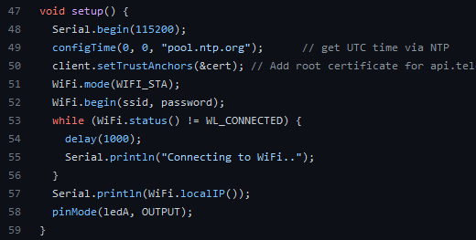
Setup
Didalam void setup kita menjadikan wemos sebagai client STA yang bengfungsi untuk mengkoneksikan wemos kepada sumber internet yang telah diatur sebelumnya.
Dan juga kita men-set pin ledA yang sudah kita deklarasikan menjadi OUTPUT.
IOT Sharing Session 2023 al.ghifari22@gmail.com

Slide 37
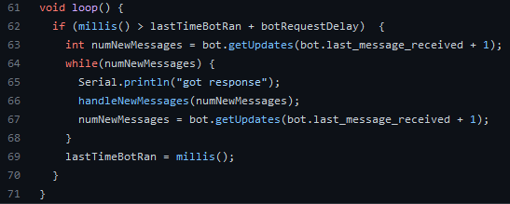
Loop
Didalam void loop disinilah program akan terus berjalan berulang – ulang (looping). Yang berfungsi agar terus menerus memeriksa apakah ada pesan baru yang masuk kedalam bot yang telah dibuat.
Didalam void loop ini program dibuat setiap 250ms (mili second) akan memeriksa pesan baru, jika ada pesan baru maka function handle new message yang telah dibuat tadi akan dipanggil dan menjalan tugasnya.
IOT Sharing Session 2023 al.ghifari22@gmail.com

Slide 38

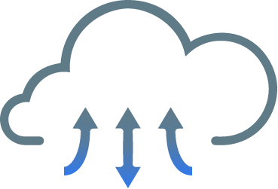



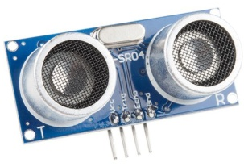

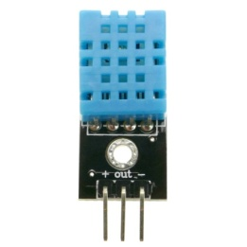



Menghubungkan board wemos
dengan telegram chat app
Memakai Sensor,
Led dan Buzzer
/help
/cekstatus
/aktifkansemua
/start
IOT Sharing Session 2023 al.ghifari22@gmail.com

Slide 39
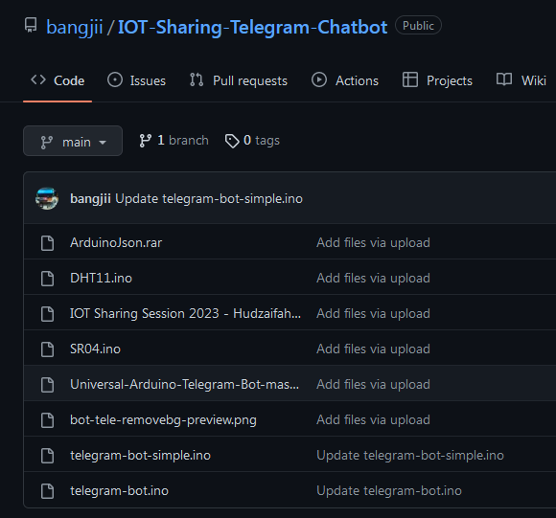
Full file project dan presentasi
[Download]
https://github.com/bangjii/IOT-Sharing-Telegram-Chatbot
IOT Sharing Session 2023 al.ghifari22@gmail.com

Slide 40

IMPLEMENTASI IOT
MENGGUNAKAN TELEGRAM CHATBOT
Kesimpulan
Board WEMOS adalah board yang sangat ekonomis dan cukup powerfull dalam penerapan IOT.
Untuk menerapkan sistem IOT selain dapat menggunakan server seperti blink, thinkspeak dll juga dapat menggunakan bot API.
Telegram bot API sangat compatible fiturnya dengan sistem IOT.
Penggunaan library Universal Bot Telegram sangan memudahkan untuk menghubungkan antara board wemos dengan Telegram bot API.
IOT Sharing Session 2023 al.ghifari22@gmail.com

